Slide 1

A02-AR遊戲設計之怪物朋友
暨遊戲資料庫
組員：謝昀融.林揚珉.許瑞翔.陳亮佐
指導教授：張哲唯
中國文化大學 資訊工程學系
中華民國109年12月23日

Slide 2
研究動機與目的
遊戲主畫面
遊戲場景介紹
目錄
遊戲操作說明
遊戲影片
Contents
手機與資料庫
工作分配
相關網站

Slide 3
研究動機與目的
研究動機
之前由Niantic遊戲公司所開發的Pokémon GO這款遊戲突然暴紅，當時幾乎所有人都知道這款遊戲，玩家們一窩蜂的往同一個目標前進，就只是為了抓到他們所想要的精靈。
這款遊戲利用AR的技術，使我們在沉迷於遊戲的同時還能夠看看這個世界，但Pokémon GO只是單純地打開相機讓現實世界成為遊戲中的背景，但如果我們能讓遊戲中的角色與現實中的物體產生互動，那不是能讓遊戲更有趣一些嗎?
研究目的
讓腳色與物體產生互動
增加AR遊戲體驗

Slide 4
目前手機設備支援、資料庫
安卓手機API：7以上
遊戲一(vuforia套件)：安卓手機都適用。
遊戲二、遊戲三(ARCore套件)這幾種手機可適用：https://developers.google.com/ar/discover/supported-devices?hl=zh-cn
紀錄查看：http://140.137.41.81:41062/text.php

Slide 5
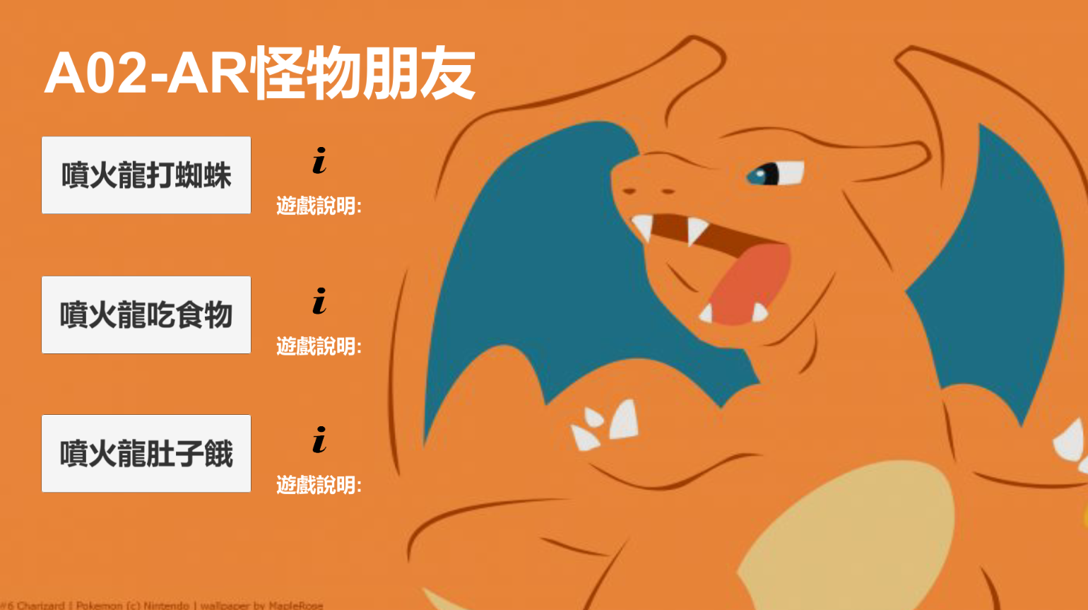
遊戲主畫面
使用Vuforia套件
使用ARCore套件
使用ARCore套件

Slide 6
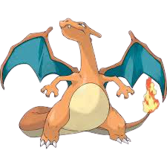
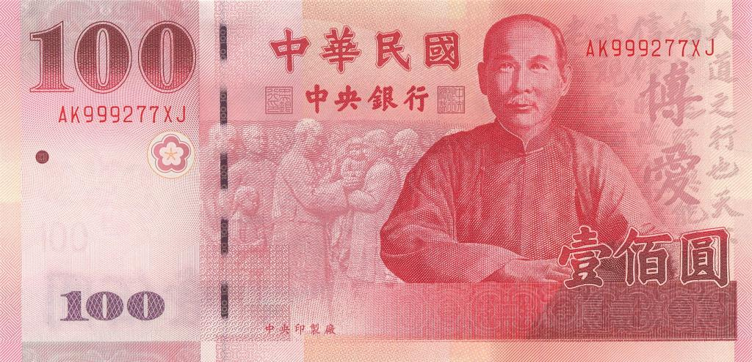

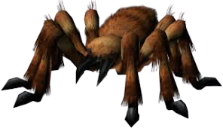

遊戲場景1: 準備道具
玩家
怪物

Slide 7
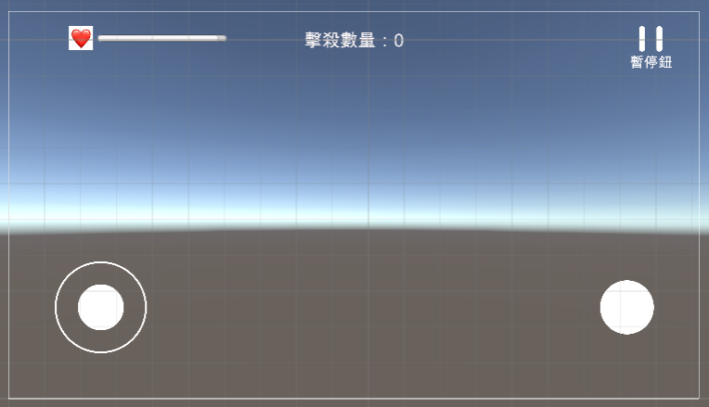
遊戲場景1: 遊戲操作
玩家血量
玩家旋轉
玩家攻擊(按鈕)
玩家移動(搖桿)

Slide 8
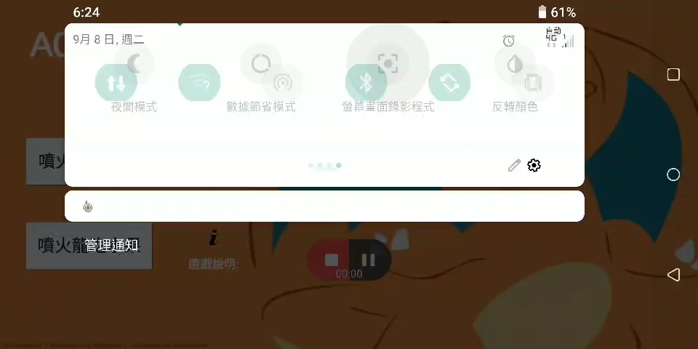
遊戲場景1: 怪物圖片偵測

Slide 9
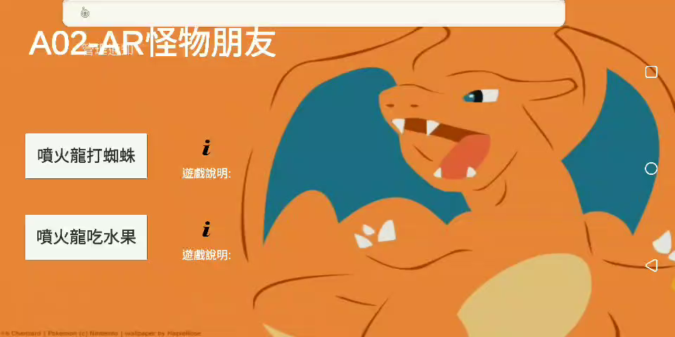
遊戲場景1: 遊戲無怪物圖片偵測

Slide 10
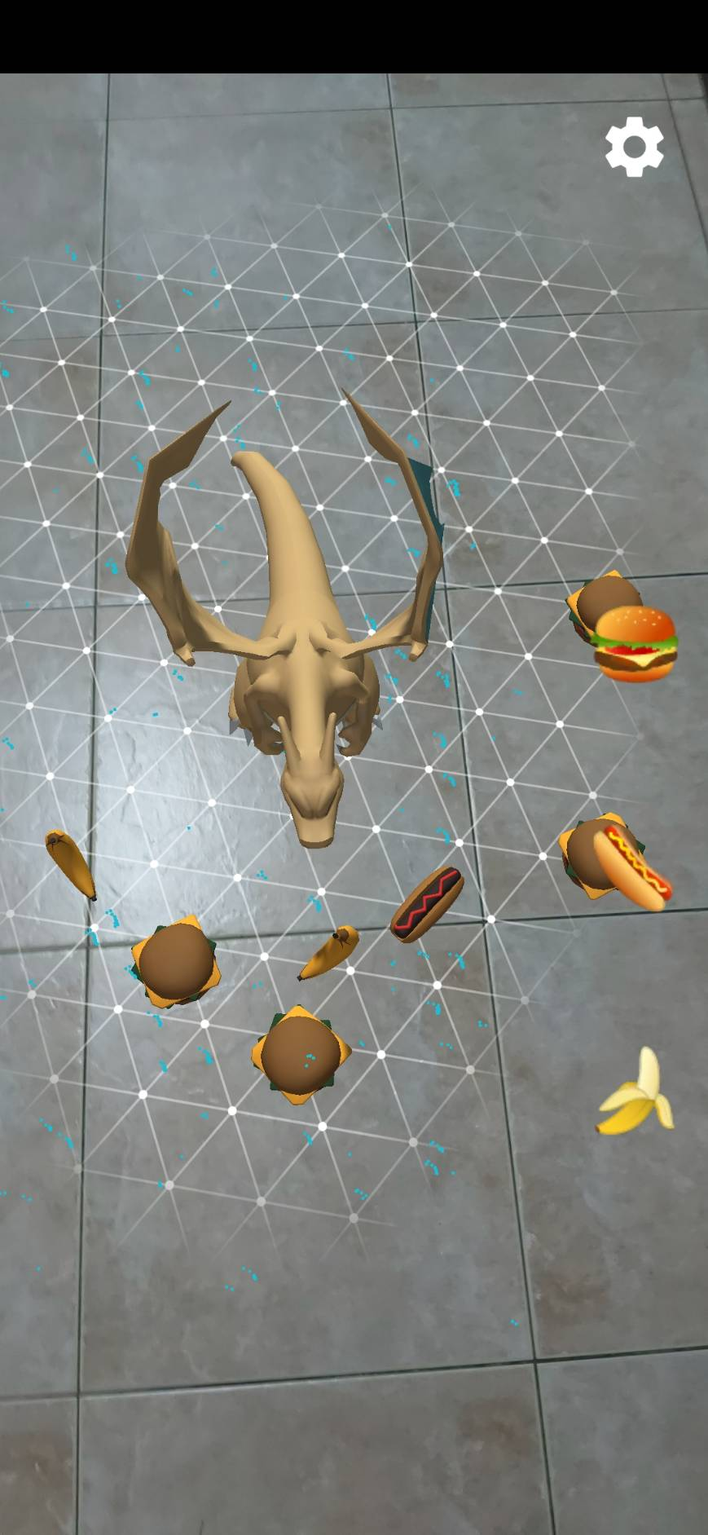
遊戲場景2: 遊戲操作
點擊產生食物，噴火龍會跟著玩家移動，藉由玩家移動讓噴火龍吃食物。

Slide 11

遊戲場景2: 遊戲影片

Slide 12
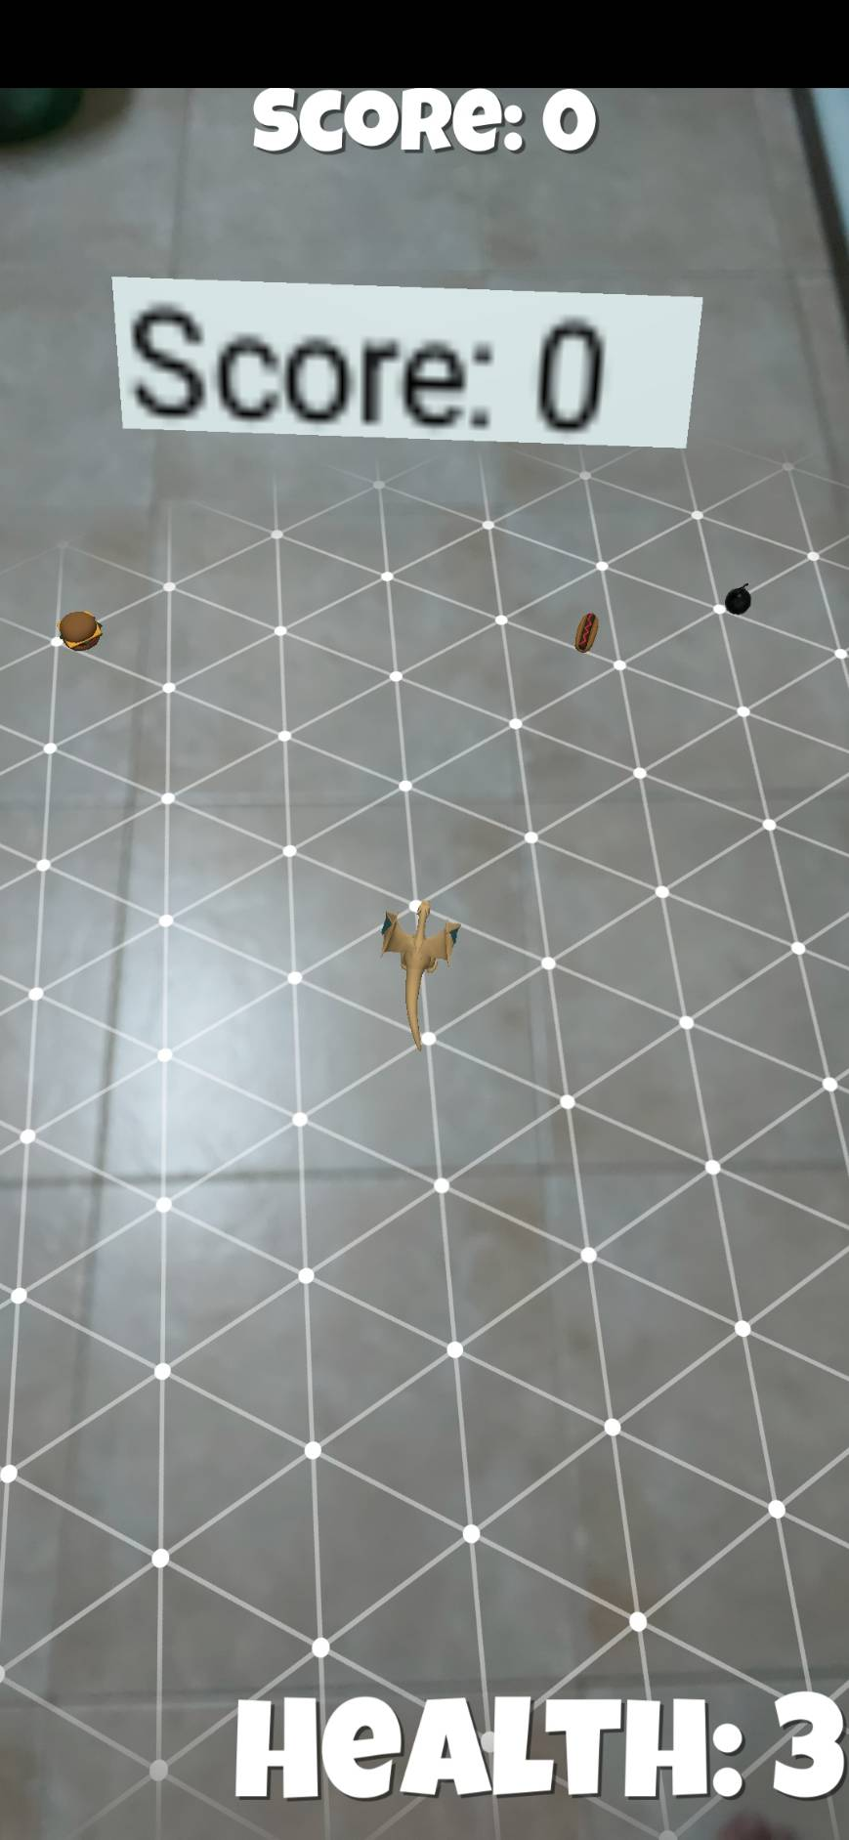
遊戲場景3: 遊戲操作
噴火龍會跟著手機螢幕中心移動，藉由移動手機，讓噴火龍吃食物，吃到炸彈會減少血量，血量歸零遊戲就結束。

Slide 13
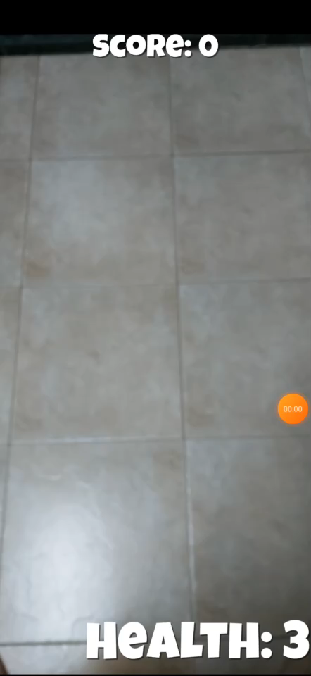
遊戲場景3: 遊戲影片

Slide 14
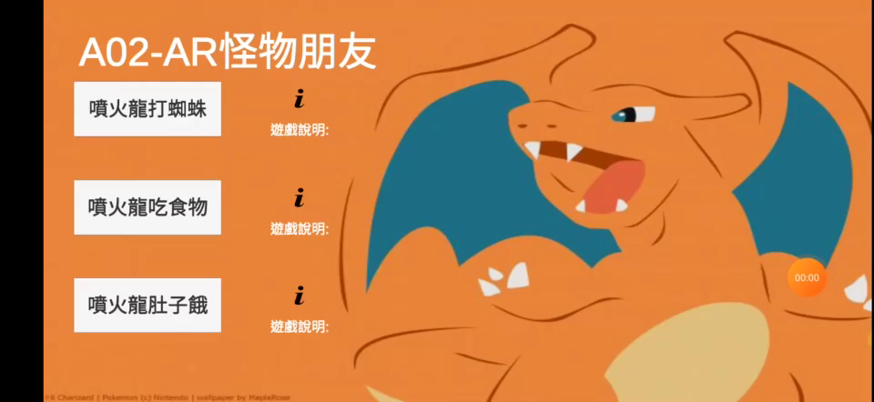
整個遊戲操作

Slide 15
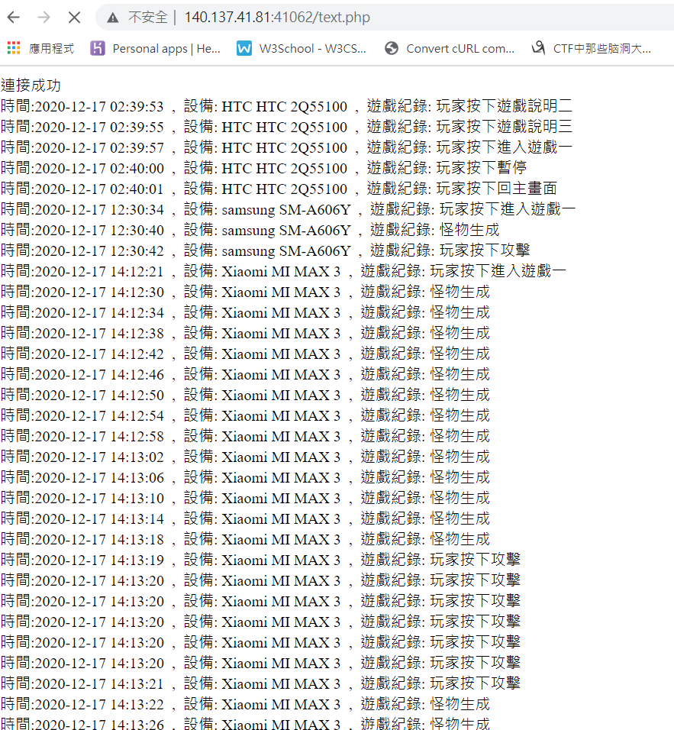
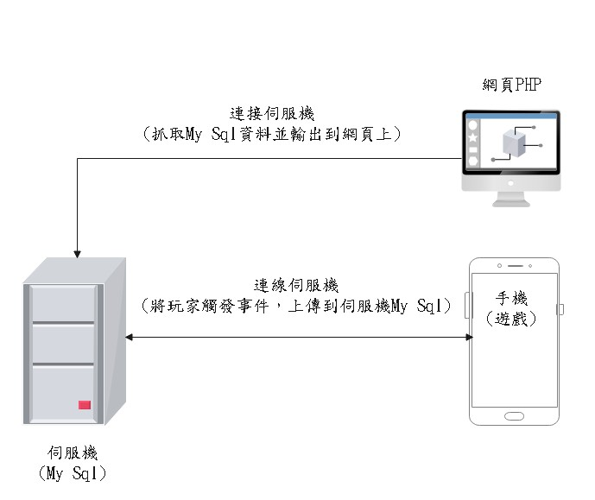
手機與資料庫

Slide 16
工作分配
姓名: 分配: | 謝昀融 | 陳亮佐 | 林揚抿 | 許瑞翔
遊戲主畫面 |  | √ | √ | √
遊戲一(製作) |  | √
遊戲二(製作) | √
遊戲三(製作) | √
資料庫 |  | √
報告書 |  |  | √

Slide 17
相關網站
Unity
https://unity.com/
Vuforia
https://developer.vuforia.com/
ARCore
https://developers.google.com/ar
ARCore支持的手機
https://developers.google.com/ar/discover/supported-devices
XAMPP(Apache.MySQL)
https://www.apachefriends.org/zh_tw/index.html

Slide 18
END

